Slide 1
As independências latino americanas (3)

Slide 2
Aula Passada
Independência Nova Espanha (México)
Movimento Hidalgo Moerelos x Iturbide
Participação popular (indígenas) x transição conservadora
Liberalismo x Monarquismo (Autoritarismo)
Marginalização população
América do Sul

Slide 3
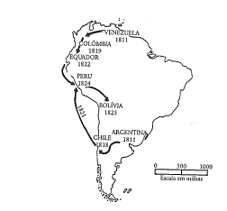
Independências Hispano Americanas

Slide 4
Aula Passada
Independência Nova Espanha (México)
Movimento Hidalgo Moerelos x Iturbide
Participação popular (indígenas) x transição conservadora
Liberalismo x Monarquismo (Autoritarismo)
Marginalização população
América do Sul
Movimento que se inicia em Bueno Ayres
Grupo Saavedra (realista, províncias, não separação) x grupo Mariano Moreno (Liberal, Bueno Ayres – emancipação)
San Martin em 1813 na Batalha de San Lorenzo (Santa Fe)
Declaração de independência 9 de julho de 1816 - Tucuman
Em Buenos Ayres – Pueyrredon - 1816 – constituinte das Províncias Unidas - Constituição em 1819
Centralismo de Buenos Ayres
3 histórias
Quem são as Províncias Unidas (não Paraguai, não Uruguai)
Expedição de San Martin
Centralismo x federalismo Argentina
Expedição San Martin
Travessia do Andes – libertação do Chile
Bernardo O’Higgins – Projeto Centralizador
Vai para o Peru

Slide 5
Independências Hispano Americanas

Slide 6
Vice Reino de Nova Granada
Venezuela – retomada da economia – produção de cacau
Bolivar – família criolla rica da Venezuela desde o século XVI (tenta comprar titulo de Marques negado pois existiu mestiçagem na família)
Órfão, mas muito bem formado, tem dois preceptores importantes Andres Bello (intelectual ilustrado, marcante na Venezuela, no Chile – universidade) e Simon Rodrigues (ilustrado, tb ligado a educação, acaba sendo exilado por participar de movimentos clandestinos), vai a Europa se casa, vai e volta, se relaciona com pessoas que discutem a América (Humbold)
Debate na historiografia sobre consciência latino americana de Bolivar e compromisso com causa emancipadora já estava dada antes ou não
Volta para Venezuela – cuida da fazenda
1808 – cai Fernando e se funda em Caracas Junta em 1810
Junta cria comissão (Com Bolivar e Andres Bello) para ir a Inglaterra – se encontra com Francisco Miranda – decidem pela volta de Miranda e preparação de movimento militar para a independência
1811 – primeira republica proclamada na Venezuela
Existe conquista de Caracas, mas não existe força para expandir movimento
Pascoa de 1812 – terremoto em Caracas alarme da população usado pela Igreja como símbolo da retaliação aos desrespeito aos valores e ambição dos homens .
Espanha se aproveita manda exercito (Domingo Monteverde) e conseguem rendição de Miranda apesar de contrariedade de Bolivar e outros (entrega de Miranda)

Slide 7
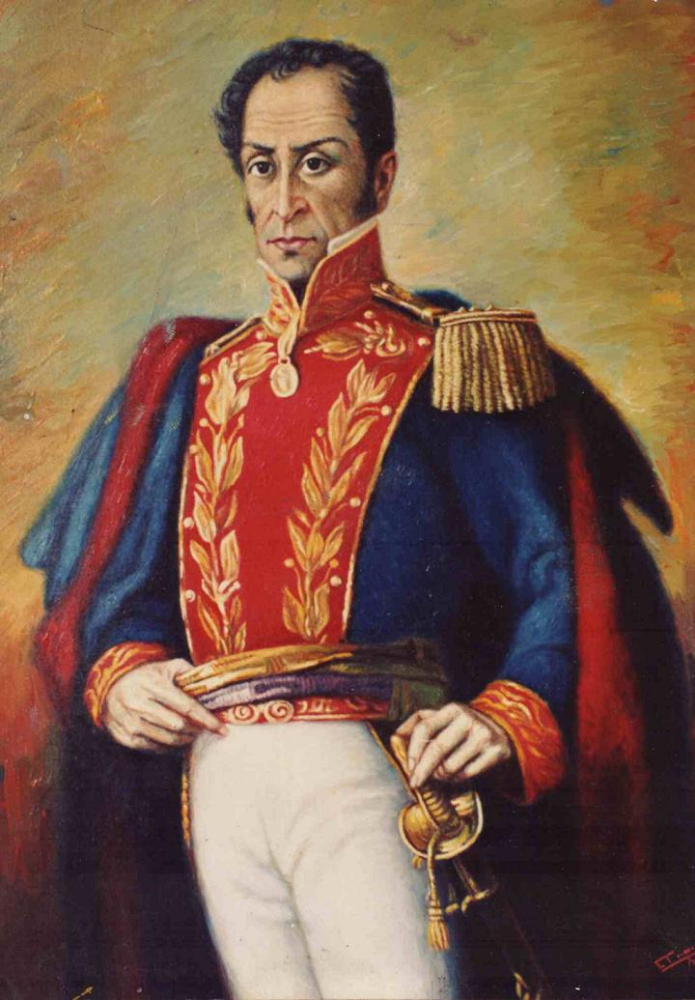
1813 - Liderança de Bolivar passa a ser costurado a partir de Cartegena de las Indias – Manifesto de Cartegena – busca e obtém reconquista de Caracas em 1813
Problemas fragilidade da conquista e recuperação do trono de Fernando VII (1814)
Fernando VII escolhe Venezuela par acalmar America (Mexico calmo, Venezuela estratégico e mais próximo) – grande exercito liderado por Morillo
Exercito grande com reputação de atrocidades
1815 - Nova retirada dos insurgentes – Bolivar vai a Jamaica
Carta da Jamaica - conclama população, analisa organizações politicas
População acostumados a ser subservientes, estão despreparados, preciso forma-los para que possam tomar decisões – necessário que mesmo em republica que cidadania seja limitada, preciso de critérios (sempre alguma exclusão)
Republica vai mudar de figura ao longo do pensamento dele: mas centralização e importante, com freios e limites a participação popular (p. ex. Congresso de censores)
1816 - Bolivar vai a Haiti já emancipado e pos revolução dos escravos – governado por Alexandre Petion busca negociar apoio a processo de independência
Conversa sobre a escravidão – sinalização sobre fim da escravidão por parte de Bolivar mas esta solução não muito fácil
Nova campanha no continente e enfrentamento do exercito e resistência de parte das elites locais
Busca apoio dos llanos (vaqueiros) , costura apoios indígenas
Retomada da Venezuela

Slide 8
Expandir saindo da Venezuela – generais (cuidado com traição dos generais)
Vinculo de lealdade mas resguardo de sua liderança
Batalhas: Boiaca (Colombia), Carabobo (Venezuela) Pichincha (Equador) – Pablo Morillo assume derrota e assina armistício – retirada
1819 – congresso de Angostura – constituinte – regular a independência da Nova Granada (discurso de Angostura )
Bolivar vai Peru e deixa Colômbia sob as mãos de General Santander para organizar a Grã Colômbia centrada em Bogota (Bolívar presidente mas sem poderes)

Slide 9
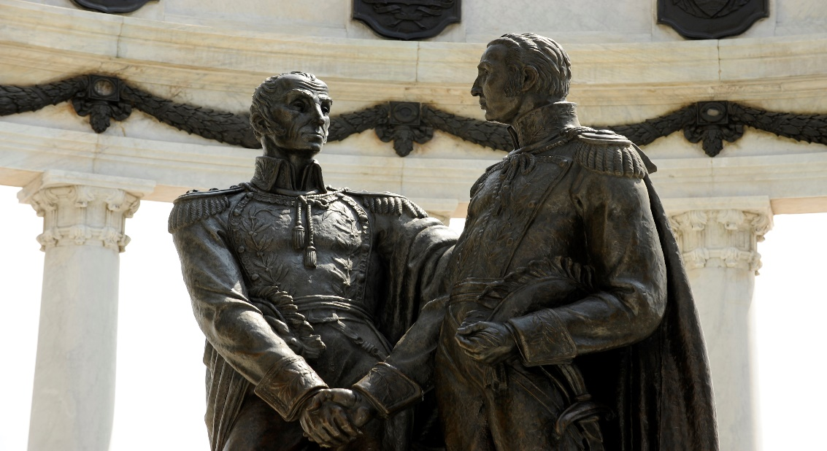
Peru
1822 – encontro de Bolivar e San Martin em Guayaquil,
Bolívar assume comando no Peru/Bolivia com importância do General Sucre
San Martin se retira volta a França com filha
Lutar contra realistas e remontar a nova ordem
Batalha de Junin (Peru) e Ayacucho (Alto Peru – Bolivia)
1824 – Escreve constituição da Bolivia (Bolivar) – fortemente autoritária, ordem com força militar e limites a anarquia e à participação popular
San Martin – chegando em Lima Peru funda uma Republica independente (1821) – mas é oscilante
é incapaz de se defender de forças realistas (peninsulares e criollos que preferem manutenção dos laços peninsulares)
San Martin e Bernardo de Monteagudos (radical que se torna monarquista) – dificuldades
Peru sempre teve um mundo áureo com forte apoio da Espanha na época colonial – necessidade de restauração de um mundo pré Bourbonico
Receio da força popular com revolta de Tupac Amaru

Slide 10
Expandir saindo da Venezuela – generais (cuidado com traição dos generais)
Vinculo de lealdade mas resguardo de sua liderança
Batalhas: Boiaca (Colômbia), Carabobo (Venezuela) Pichincha (Equador) – Pablo Morillo assume derrota e assina armistício – retirada
1819 – congresso de Angostura – constituinte – regular a independência da Nova Granada (discurso de Angostura )
Bolivar vai Peru e deixa Colômbia sob as mãos de General Santander para organizar a Grã Colômbia centrada em Bogota (Bolívar presidente mas sem poderes)
Retorno (1824) – situação complicada
Aversão a sua pessoa, acolhida ruim – atentado (salvo pela sua amante Emanuela Sainz
Dificuldade de se manter unida Gra Colombia
Venezuela e Equador movimento separatista
Desilusão de Bolivar – auto exilio

Slide 11
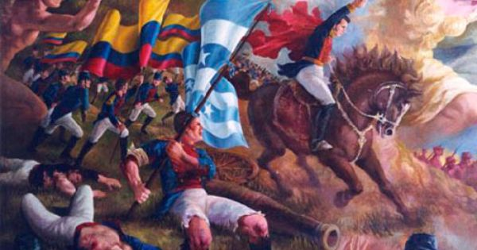
Historiografia
Debate sobre ao caráter revolucionário dos movimentos –houve ou não rupturas ?
Acompanhado (comparado) com referencia a
Independência dos EUA
Independência Haiti (esta ultima, não há duvida sobre caráter revolucionário)

Slide 12
AL debate - mudanças de posição na historiografia ao longo do tempo
A partir da segunda metade do século XIX: Historiografia nacionalista: afirmação da nação, especialmente na região de Grã Colômbia (visão heroicizante de Bolivar) mas não só, fomenta uso da noção da emancipação como revolução
Pátria – nação forjada na ruptura com a anterior subserviência a um centro externo,
historia enaltece noção de novidade, de revolução , nascimento de um pais que decide seus rumos promissoramente, auspiciosamente com muita esperança, de modernização e civilizacional
Depois cresce visão pessimista de uma trajetória de ausências ou a de que as independências são inconclusas (falta algo): não ocorreu o que se esperava
começa a se duvidar se efetivamente houve tal ruptura ou se houve grandes (quais ?) novidade na passagem da ordem colonial para a independência
Historiografia marxista da força a esta ideia de que independência não implicou em grandes mudanças, não engendrou sociedades novas – existe mais continuidades do que rupturas,
emancipação rompe laços externos com a metrópole mas se mantem aspectos fundamentais da antiga colônia, status quo da velha ordem (desigualdade, exclusão) mantida e tentativas de revolução efetivas foram sufocadas.
pouca refundação da ordem social em novos termos (representação politica, incorporação dos diferentes setores sociais , conversão de população em cidadãos), ao inverso – republicas são de fechada, cresce pobreza e exploração,
Palavra independência é trocada por emancipação (da colônia), mas não independência ainda subordinado a divisão internacional do trabalho, relações econômicas ainda dependentes

Slide 13
Anos 50 – volta a ideia de revolução acompanhando agora os debates em torno da revolução francesa e de sua importância
Inspirados em J. Godechot – visão que aplica a independência o conceito de revolução, na verdade como um desdobramento da revolução francesa e seus ideais (liberdade, emancipação)
Visão onde questões locais da América são menos importante e o que importa é entrada das ideias externas (francesas) na AL.
Estas ideias são (foram) fundamentais para por fim ao Antigo regime (junto com isto fim da era colonial)
Debate sobre papel dos textos e ideias revolucionarias
Textos entram clandestinamente na AL e despertam ideais revolucionarias na América
Visão de ideias iluministas franceses semeando a revolução ganhou força mas depois contestada (atualmente p. ex. por Chiaramonte)
Mesmo na França R. Danton – circulação de textos iluministas é menor do que se imagina, best sellers da França do XVIII não são textos iluministas;
Chartier tb questiona a importância das ideias iluministas na própria revolução francesas
Não quer dizer que não são importantes mas isto deve ser relativizado

Slide 14
Volta incomodo com a pergunta qual a novidade da independência latino americana?
Incomodo – vira um problema da historiografia a partir dos anos 60
P. Channu (La independência de la America Latina) – historiador hispanista da escola dos Annales, quantitavista
Existem interesses contraditórios no processo de independência – não se pode ver homogeneidade dos povos latino americanos que teriam objetivo em comum (libertação) e que agiram coletivamente
Historia da independência – grupos que se aliam, pressionam, barganham, disputam – existem “tensões, negociações” entre grupos em sociedades profundamente heterogêneas, inclusive com grupos que preferiam a manutenção das regras coloniais
Houve negociações com perspectivas de mudança, existem grupos com perspectivas de ruptura (nem tanto por povos inteiros que lutam heroicamente contra opressor) e de revolução (talvez nem tanto influenciadas por revolução francesa) mas que foram administradas, negociadas muitas vezes contidas, dentro de situações compostas por fortes assimetrias, tensões e complexidades com soluções diferentes dependendo do contexto
Grupos prevaleceram sobre outros, em geral índios abandonados, escravidão prevalece
Direção das independências não são unívocas
Foco passa para as ambiguidades e contradições das sociedades latino americanas antes e depois da emancipação
Existem varias revoluções francesas e varias independências latino-americanas – dependendo dos grupos e segmentos
Outras independências teriam sido possíveis

Slide 15
Atualmente importância de François Xavier Guerra (1992)
“Modernidade e Independência ensaio sobre as revoluções hispânicas”
Recoloca debate sobre revolução / ruptura a partir de uma abordagem diferente relacionado a questões politicas e culturais
Modernidade – qual arcabouço politico, cultural? – novo contrato social sendo formado desde sec. XVIII por liberais e ilustrados – se dispensa poder absoluto e legitimidade do poder que se afasta de razões religiosas e é substituído por escolha e/ou representação de individuo e vontades racionais. Formação do espaço/esfera público como principio da Republica.
Bases para novas concepções e organizações politicas, do espaço publico - como isto se constituiu na América latina? Quais sinais de modernidade na América Latina ?
Modernidade está no horizonte das sociedades latino-americanas relacionados com Europa (França) mas também com debate/acontecimentos na Espanha/Portugal - Cadiz/Porto – liberalismo português e espanhol, relacionados com especificidade da América Latina
matriz moderna é parcial
Espaço publico limitado,
Caminhos da modernidade existem e estão presentes mas estão entrando de modo lento e significado da modernidade tem dificuldade de se livrar de velhas ideias

Slide 16
Chiaramonte/Guerra
Independência mas com muitas referencias da velha ordem, transição se fará de forma conservadora, gradual
Ideias ilustradas vão ganhando corpo na América espanhola mas existe uma formação de uma ilustração ibero-americana, diferente das ideias francesas
P. ex.: conciliação entre razão e religião, fé e ciência
Individualismos e racionalismo mitigado ou articulado com ideias antigas – ilustração ibérica
Naturalistas , cientistas são sempre importantes na AL mas fé , religião sempre resguardada
Ideias anti clericais radicais, empirismo sem o conhecimento revelado – entra de modo muito lento na Am Latina no curso dos acontecimentos
P. ex. cidadania estava sendo significado como conceito de cidadania do Antigo regime – vecino/vecindad
Não igualdade, não universalidade; mas tem ligação com antigos estamentos (tem lugar especifico de onde ele vive)
República não a francesa, mas a Romana
Repertorio frances circula de forma extremamente matizada
Possibilidade de nova ordem – ideias hispano americanas vão sendo colocadas em operação em avanço e sendo moldadas durante transição
Ideia já gradual mas ainda vai ser matizada pelas próprias experiencias

